Slide 1

Python 15. 웹 서버/클라이언트 프로그래밍

Slide 2
목차
파이썬에서 MySQL 사용하기
urllib 모듈
Httplib 모듈
ConfigParser

Slide 3
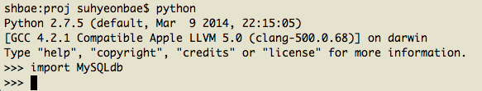
1. 파이썬에서 MySQL 사용하기
http://sourceforge.net/projects/mysql-python
설치 시 주의사항
mysql library가 실제로는 /usr/local/mysql/lib에 존재하는 경우, /usr/lib 디렉토리로 이동
sudo ln -s /usr/local/mysql/lib/libmysqlclient.18.dylib /usr/lib/libmysqlclient.18.dylib
패키지 디렉토리로 이동하여, sudo python setup.py install 실행
설치 확인
import MySQLdb 를 통해 에러가 나는지 확인

Slide 4


1. 파이썬에서 MySQL 사용하기
DB에 연결하기
커서 객체 만들기
모든 DB처리를 커서(cursor)를 통해 이루어진다. JAVA의 Statement와 유사
커서 사용 후, 반드시 close() 해야 한다.
테이블 만들기

Slide 5

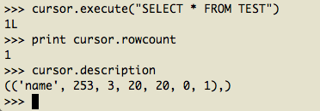
1. 파이썬에서 MySQL 사용하기
데이터 삽입하기
레코드 검색하기
cursor.rowcount : 검색한 레코드의 개수
cursor.description : 읽혀진 레코드 각 필드의 특성 확인
(필드명, 데이터형_코드, 표시 크기, 내부 크기, 정확도, 비율, null 가능 여부)

Slide 6
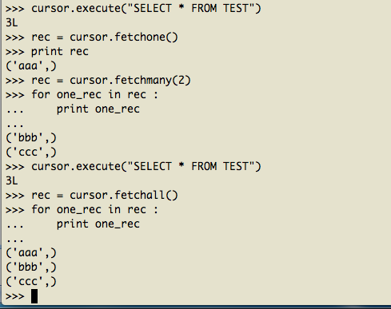
1. 파이썬에서 MySQL 사용하기
질의 결과 레코드 읽기
fetchone() : 결과를 한 개 가져온다. 더 읽을 게 없다면 None을 리턴
fetchmany(n) : 결과를 n개 가져온다. 튜플로 리턴
fetchall() : 결과를 모두 가져온다. 튜플로 리턴

Slide 7
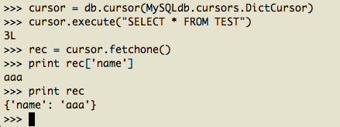
1. 파이썬에서 MySQL 사용하기
사전 형식으로 레코드 참조하기
검색 결과를 필드 이름으로 참조하고자 할 경우 사용
cursor 생성 시 MySQLdb.cursors.DictCursor를 인수로 넘김

Slide 8


2. urllib 모듈
URL 인코딩/디코딩
urlencode : 사전으로 주어진 파라미터를 URL 문자열로 구성
quote : 하나의 주어진 문자열을 인코딩할 때 사용
unquote : 인코딩된 문자열을 디코딩한다. quote 반대 개념

Slide 9
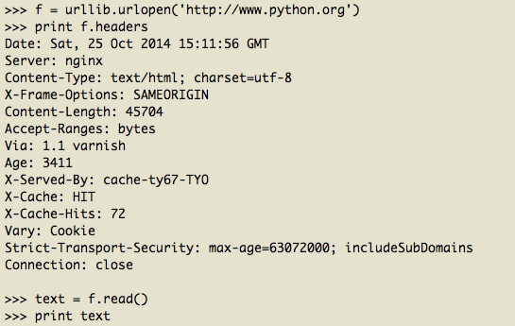
2. urllib 모듈
문서/파일 가져오기
HTTP 프로토콜 상의 문서/파일 가져오기

Slide 10
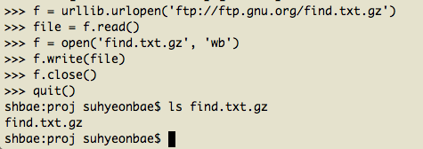
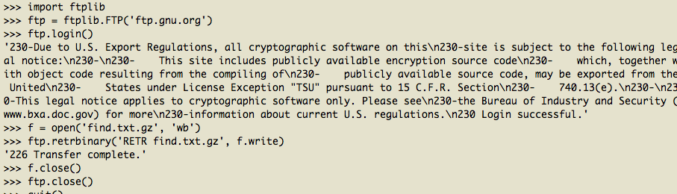
2. urllib 모듈
FTP 파일 가져오기
* 실제 FTP 관련해서는 ftplib를 많이 사용

Slide 11
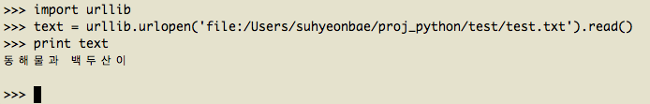

2. urllib 모듈
로컬 디스크에 있는 파일 가져오기
웹에서 읽은 문서를 파일로 직접 저장하기
urlretrieve : url로 표기된 네트워크 객체를 local 파일로 가져오는 함수

Slide 12
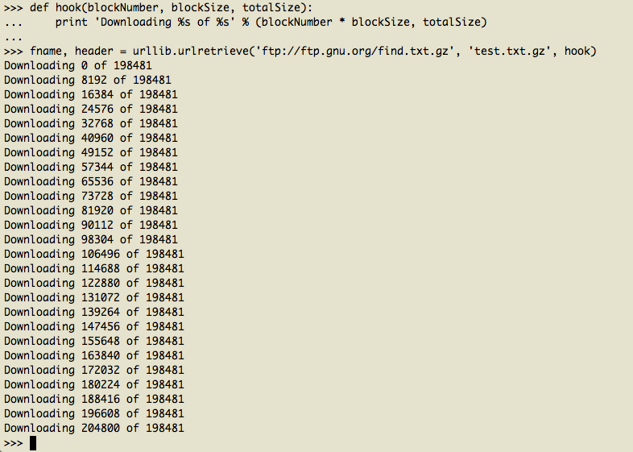
2. urllib 모듈

Slide 13
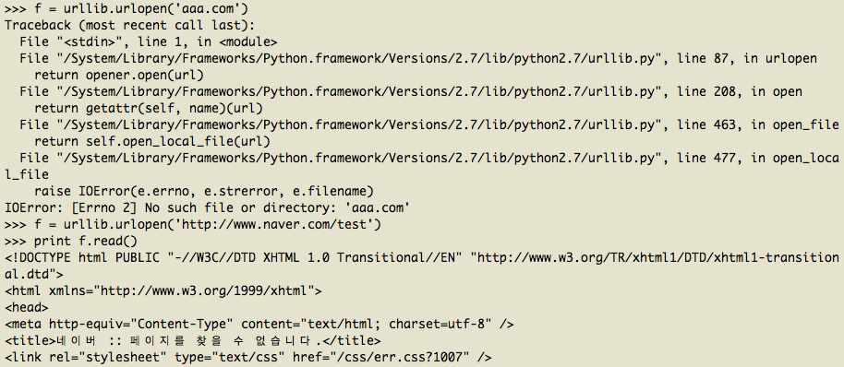
2. urllib 모듈
에러 처리

Slide 14
2. urllib 모듈
CGI 스크립트 호출하기
GET 형식으로 CGI 호출하기
POST 형식으로 CGI 호출하기

Slide 15
3. httplib 모듈
httplib 모듈 이용하기
httplib 모듈을 이용하여 Request 보내기
Request를 보내기 위해선 우선 HTTP 객체 생성
request = HTTP(address, [port])
Request-Line 전송
request.putrequest(method, url)
헤더 전송
request.putheader(header-type, value)
줄 바꾸기
request.endheaders()
Body 전송
request.send(data)

Slide 16
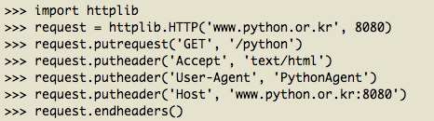
3. httplib 모듈

Slide 17
3. httplib 모듈
httplib 모듈을 이용하여 Response 받기
Request 메시지를 보낼 때 사용했던 동일한 request 객체를 이용
errorCode, errorMessage, headers = request.getReply()
headers의 메소드
메소드 | 내용
getplist() | Content-Type의 name=value 파라미터 리스트
getparam(name) | name=value인 경우의 파라미터 name의 값 value
getencoding() | Content-Transfer-Encoding 정보
gettype() | Content-Type 헤더 정보. “type/subtype”형식
getmaintype(), getsubtype() | “type”, “subtype” 각각의 값

Slide 18
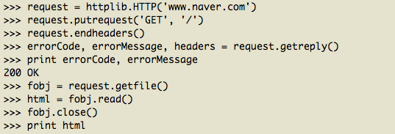
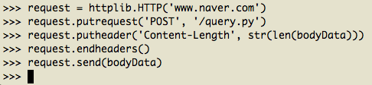
3. httplib 모듈
CGI 호출하기
GET 방식
POST 방식

Slide 19
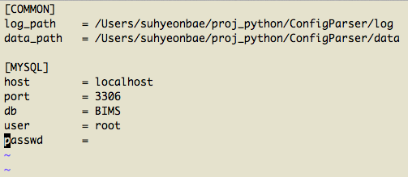
4. ConfigParser
Config 파일
Section : []로 정의
Item : Section 아래 key = value 로 정의 ( = 대신 : 도 가능하나 일반적이지 않음)
주석 : #, ;

Slide 20
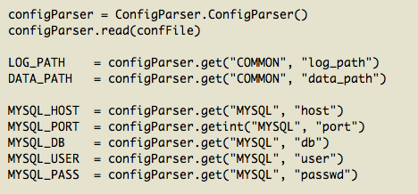
4. ConfigParser
ConfigParser 모듈
read(confFile) : config file 로딩
get(section, item) : section의 item에 해당하는 문자열 값을 리턴
getint(section, item) : section의 item에 해당하는 정수형 값을 리턴
getfloat(section, item) : section의 item에 해당하는 실수형 값을 리턴
getboolean(section, item) : section의 item에 해당하는 Boolean형 값을 리턴

Slide 21
Thank you!
수고 하셨습니다.

